Slide 1
Кадетская школа как пространство гражданского становления
Дербина Ирина Сергеевна, заместитель директора по научно-методической работе, учитель истории и обществознания МБОУ кадетской школы №1 им. Ф.Ф. Ушакова г. Хабаровска

Slide 2
КЛЮЧЕВЫЕ ПОКАЗАТЕЛИ НАЦИОНАЛЬНОГО ПРОЕКТА «ОБРАЗОВАНИЕ» НАПРАВЛЕНЫ НА ПЛАНОМЕРНОЕ ДОСТИЖЕНИЕ К КОНЦУ 2024 ГОДА

Slide 3
История создания
15 августа 2006 года МОУ СОШ № 17 переименована в МОУ кадетскую школу № 1 имени Ф.Ф. Ушакова города Хабаровска
(Распоряжение Мэра города Хабаровска от 15.08.2006 года №3465-Р)

Slide 4
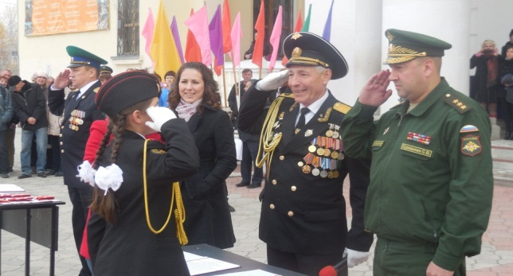
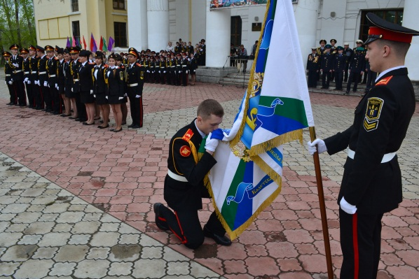
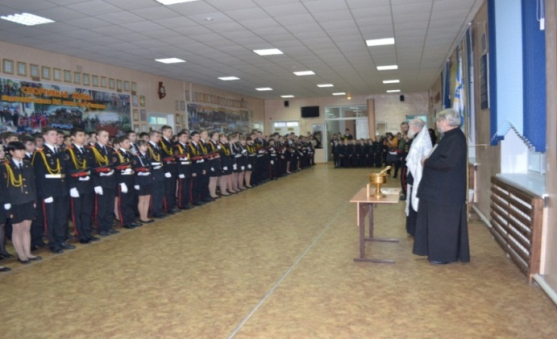
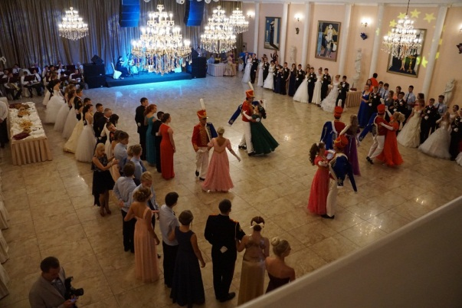
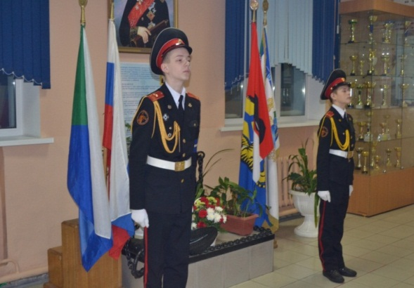
Традиции кадетской школы
Парад Победы
День кадета
Прощание с кадетским флагом
День памяти Ф.Ф. Ушакова
Кадетский бал

Slide 5
Направления патриотической работы школы
Военно-техническое
Эстети-ческое
Военно-патриотическое
Граждан-ско-патриотическое
Военно-спортивное
Духовно-нравст-венное

Slide 6
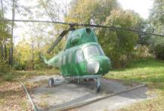
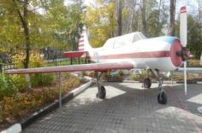
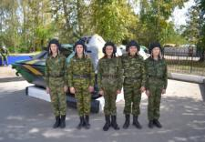
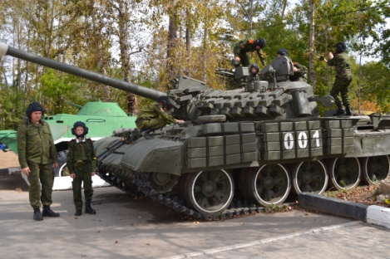
5 учебных классов:
Танк «Т-55МВ», «БТР - 70»;
Самолет «Як-52» ,«АН-2»; Вертолет «Ми-2»,
Катер пограничной охраны.

Slide 7
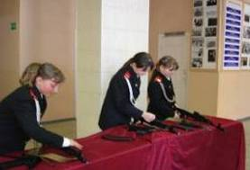
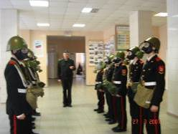
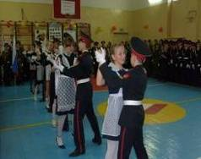
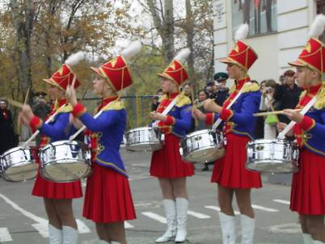
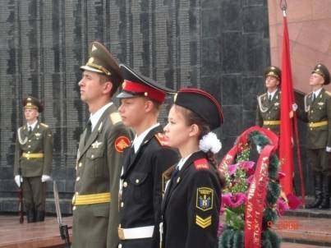
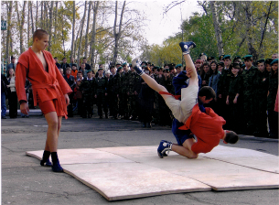
Эффекты реализации модели образования кадетской школы
Успешная адаптация модели кадетского образования в условиях Хабаровского края.
Выпускники школы применяют полученные знания и опыт военной подготовки при прохождении службы в рядах вооруженных сил, при обучении в военных учебных заведениях, в том числе на командных должностях.
Выпускники школы осознанно выбирают Дальневосточный регион для дальнейшей жизни и профессиональной деятельности.

Slide 8
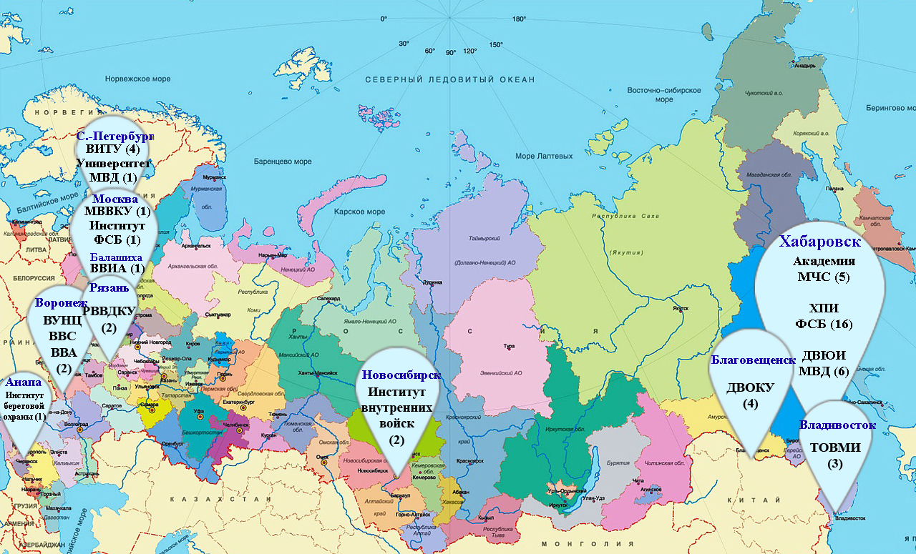
География поступления выпускников в высшие и средние военные учебные заведения

Slide 9
Поступление выпускников в военные ВУЗЫ (2020-2022 гг.)
Военный учебно-научный центр Военно-воздушных сил "Военная воздушная академия имени Н.Е Жуковского и Ю.А. Гагарина« (2 чел.)
Дальневосточное Высшее Общевойсковое Командное ордена Жукова училище Им. Маршала Советского Союза К. К. Рокоссовского (3 чел.)
Государственный морской университет имени адмирала Ф. Ф. Ушакова (1 чел.)
ФСО г. Москва (4 чел.)
ФГКОУ ВПО «Санкт-Петербургский Университет Министерства Внутренних дел РФ» (1 чел.)
Хабаровский юридический университет МВД РФ (1 чел.)
Хабаровский пограничный институт ФСБ РФ (3 чел.)
Голицынский пограничный институт Федеральной службы безопасности (1 чел.)
Калининградский пограничный институт (1 чел.)
Краснодарское Высшее военное авиационное училище летчиков (1 чел.)

Slide 10
2020 г.
7 чел.
30%
2021 г.
7 чел.
26 %
2022 г.
5 чел.
28 %

Slide 11
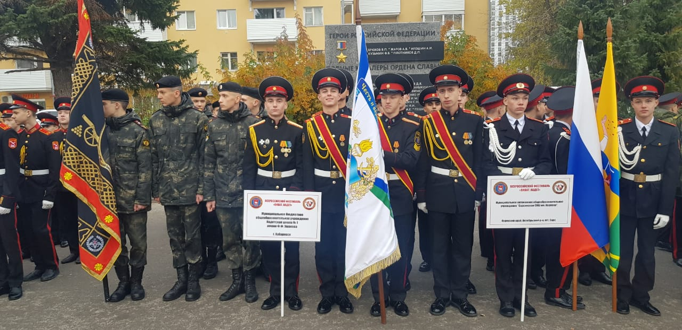
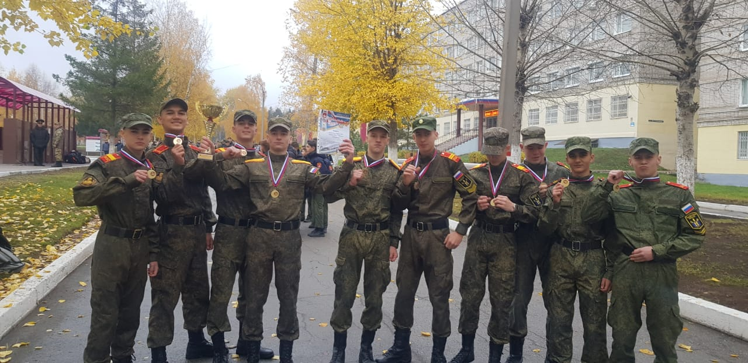
Всероссийский фестиваль «Виват, кадет!» г. Пермь, 2022 г.

Slide 12
Победы участников спортивного клуба «Кадеты»

Slide 13
VII Международный благотворительный кадетский бал в Москве, декабрь 2022 года

Slide 14
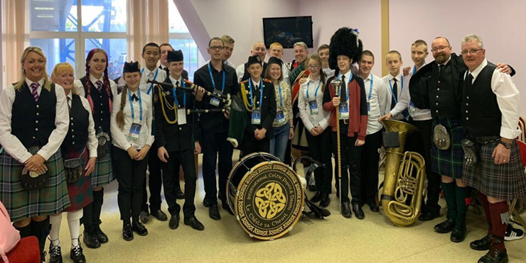
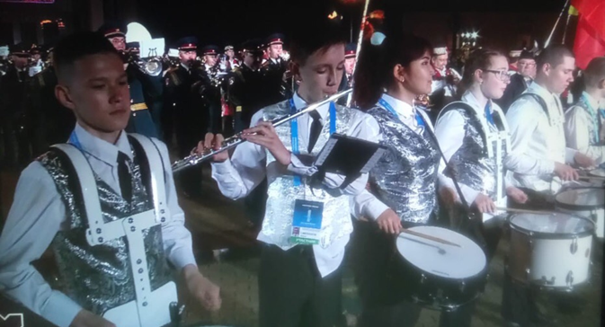
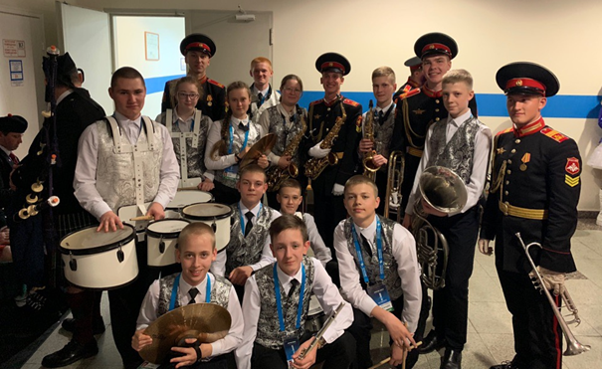
Оркестр духовых инструментов «Аккорд»

Slide 15
Выступление хора кадетской школы на фестивале «Пасха Победы»

Slide 16
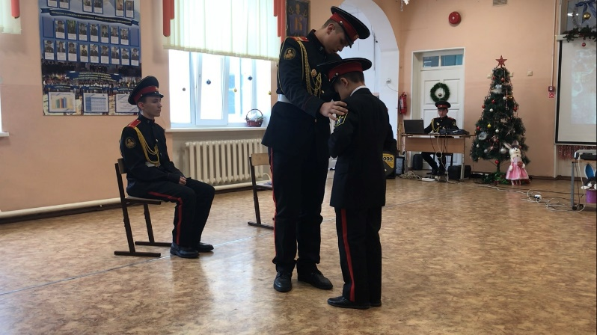
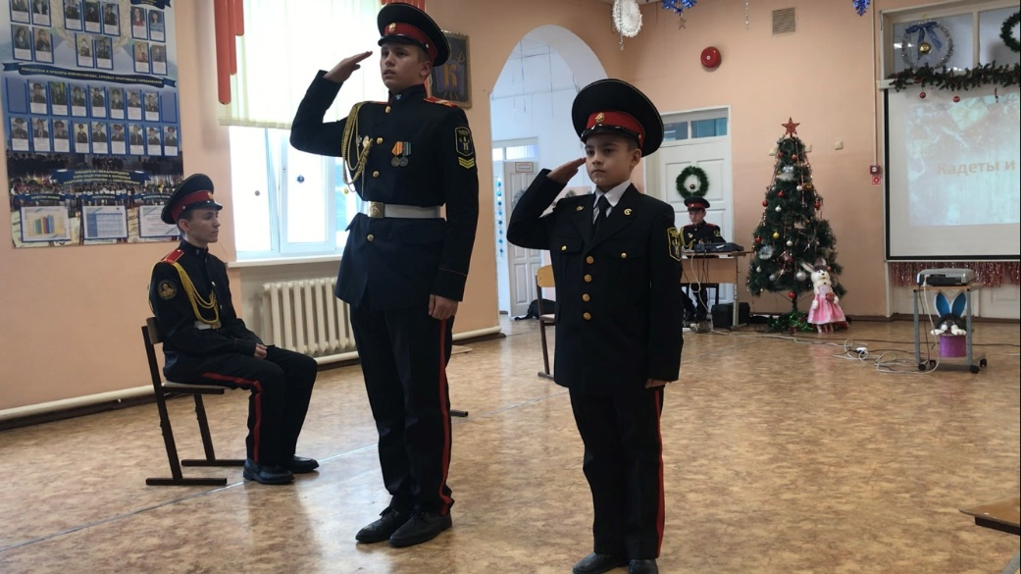
Кадетский театр «Честь имею!»

Slide 17
Инновационная деятельность кадетской школы
2004 -2006 г. – «Пограничный класс, как эффективное условие гражданско-патриотического образования и воспитания учащихся»
2007-2010 гг. –Муниципальная стажировочная площадка «Кадетское образование как условие формирования высокообразованной социально-активной личности»
2011-2013 – Краевая стажировочная площадка «Развитие гражданского самосознания и идентичности россиянина-дальневосточника»
2011-2016 гг. – Муниципальная инновационная площадка: «Организация учебного процесса в условиях системно - деятельностного подхода»
2016-2020 гг. - Федеральная базовая площадка по направлению «Модернизация технологий и содержания обучения в соответствии с новым федеральным государственным образовательным стандартом посредством разработки концепций модернизации конкретных областей, поддержки региональных программ развития образования и поддержки сетевых методических объединений» по реализации мероприятий ФЦПРО
2019-2022 гг. – «Муниципальная стажировочная площадка» по теме «Обновление содержания и технологий развития метапредметных компетенций»
2018-2022 гг. – «Краевой центр трансфера технологий» по теме «Обновление содержания и технологий развития метапредметных компетенций»
2022-2023 гг. – «Краевой инновационный комплекс» по теме «Развитие социальных связей в кадетском образовании как фактор развития кадетского движения в крае»

Slide 18
Этапы инновационной деятельности
2004 –
2011 гг.
2011 –
2021 гг.
Образова-тельный аспект
С 2022 г.
Комплекс-ный подход
Воспита-тельный аспект

Slide 19
Факторы, препятствующие развитию кадетского направления
1
Юридическое закрепление статуса ОО кадетской направленности
Внесение изменений в штатное расписание (воспитатель)
2
Возможность реализации «школы полного дня»
3
Пространство для занятий танцами, театром, музыкой
Признание кадетского движения равнозначным юнармейскому
4
5
Отсутствие программы развития кадетского движения
6

Slide 20
